Slide 1

TOÁN RỜI RẠC
Giảng viên: Ths. Phạm Thị Thuận

Slide 2
NỘI DUNG
PHẦN 1: ĐẠI SỐ LOGIC
CHƯƠNG 1: PHƯƠNG PHÁP ĐẾM
CHƯƠNG 2: LOGIC MỆNH ĐỀ
CHƯƠNG 3: ĐẠI SỐ BOOLE
CHƯƠNG 4: SUY DIỄN VÀ CHỨNG MINH
PHẦN 2: LÝ THUYẾT ĐỒ THỊ
CHƯƠNG 1: ĐỒ THỊ HỮU HẠN
CHƯƠNG 2: BIỂU DIỄN ĐỒ THỊ TRÊN MÁY TÍNH
CHƯƠNG 3: CÂY

Slide 3
Thời lượng môn học
Môn học 6 trình
Số bài kiểm tra 6 bài
được phép nghỉ 2 buổi

Slide 4
Tài liệu tham khảo
Giáo trình Toán rời rạc, Trường đại học Kinh Doanh & Công Nghệ, tác giả TS. Hoàng Xuân Thảo

Slide 5
KHÁI NIỆM TOÁN RỜI RẠC
Các bạn đã học môn toán nào?
Toán rời rạc nói tổng quát là nghiên cưú về mọi chân lý đúng tuyệt đối, về mọi khái niệm (như hình ảnh, âm thanh…) được định nghĩa một cách đúng đắn.
Khái niệm: TRR là nghiên cứu các đối tượng không liên tục (rời rạc), toán học dành cho tin học
Toán học nghiên cứu lĩnh vực gì?
Lý thuyết tổ hợp
Lý thuyết đồ thị
Tập hợp

Slide 6
Ứng dụng trong toán rời rac
Logic và suy luận toán học sẽ nghiên cứu về các luật, các phép biến đổi, các suy luận, logic, logic mờ, ứng dụng nhiều trong môn trí tuệ nhân tạo.
Đồ thị nghiên cứu về mô hình đồ thị, biểu diễn đồ thị. Ứng dụng trong thiết lập sơ đồ mạng
Hàm: biểu diễn các phép biến đổi ánh xạ phần tử này sang phần tử kia. ứng dụng trong phân tích độ phức tạp thuật toán
Toán rời rạc học về
Số nguyên: nghiên cứu tính chia hết, UCLN, BCNN, số học đồng dư. Ứng dụng trong mật mã, như các hàm băm
Đại số Boole nghiên cứu các phép toán và quy tắc trên tập (0,1). Ứng dụng trong mạch logic, mạch cộng trong CPU
Quan hệ: nghiên cứu mô hình quan hệ, biểu diễn các quan hệ của phần tử trong tập hợp, ứng dụng trong môn csdl

Slide 7

CHƯƠNG 1: PHƯƠNG PHÁP ĐẾM:
TẬP
Khái niệm
Tập hợp là một khái niệm không định nghĩa mà chỉ có thể mô tả, một tập hợp được xác định khi đưa ra một qui tắc, qui luật để phân biệt đối tượng hoặc phần tử thuộc nó hay không
Ví dụ: các số nguyên dương tạo thành tập số tự nhiên N, thì số 2 là một phần tử của tập N, còn không phải phần tử của tập hợp
Dùng các chữ cái nhỏ a, b, x, y.... Để chỉ phần tử
Dùng các chữ cái lớn A, B, X, Y,.. Để chỉ các Tập

Slide 8


II. Quan hệ giữa phần tử với tập và giữa các tập với nhau
1. Nhận biết các phần tử của tập hợp
- x gọi là phần tử thuộc A thì ta viết x ∈ A hoặc A → x và đọc “ A chứa x”
- x là phần tử không thuộc A thì ta viết x A hoặc A x và đọc A không chứa x
2. Tập con
Tập A được gọi là tập con của tập hợp X, nếu mọi phần tử của A đều là phần tử của X. ký hiệu là A⊆X
(A⊆X ↔ ∀x∈A → x ∈X)
Đọc “ X bao hàm A” hoặc A là tập con của X
→ số phần tử trong một tập, còn gọi là bản số hay bậc luống của tập đó

Slide 9
3. Tập hợp bằng nhau
Tập A được gọi là bằng tập B, nếu mọi phần tử của A là phần tử của B và ngược lại mọi phần tử của B đều là phần tử của A
A=B ↔∀x∈A ↔∀x∈B
*) Chú ý : số phần tử trong một tập hợp còn gọi là bản số hoặc bậc luống
4. Lực lượng
Lực lượng của tập A là số phần tử trong A. Kí hiệu |A| hoặc N(A)
Ví dụ: T={a, b, c}
suy ra N(T)=3
cho tập S là tập tất cả các hoán vị của tập

Slide 10
5. Tập các tập con
Cho A là một tập hợp, tập các tập con của A bao gồm cả tập rỗng và A, ký hiệu p(A), trong tập này mỗi phần tử là một tập con của A
Ví dụ: A={2,4,6}
P(A)={{2},{4},{6},{2,4},{4.6},{2,4,6},{∅}}

Slide 11
III. Cách xác định một tập hợp
Liệt kê ra tất cả các phần tử của tập
Nếu mọi phần tử x1, x2, .., xn đều thuộc A thì ta viết
A={x1, x2,...,xn}
Chỉ rõ tính chất đặc trưng của mọi phần tử thuộc tập
Nếu tập A chứa các phần tử x có tính chất P thì ta viết
A={x/P}
Các tập vũ trụ thường dùng
R={tập số thực}
Z={tập số nguyên}
Z ⁺ ={tập các số nguyên không âm}
N={ tập các số tự nhiên}

Slide 12
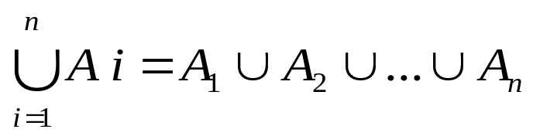
IV. Các phép toán về tập hợp
1. phép hợp (phép cộng)
Hợp của hai tập hợp A và B là một tập hợp bao gồm các phần tử thuộc ít nhất một trong hai tập hợp đã cho. Ký hiệu là A ∪ B
(x ∈ A ∪ B ↔ (x∈A ν x ∈ B)
Ký hiệu
Tổng quát: hợp của n tập A1, A2, …, An
là tập các phần tử thuộc ít nhất một tập
A
B

Slide 13
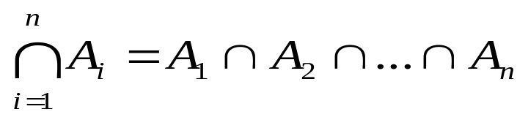
IV. Các phép toán về tập hợp
2. phép giao.
Giao của hai tập hợp A và B là một tập hợp bao gồm các phần tử thuộc cả hai tập hợp đã cho. Ký hiệu A ∩ B
(x ∈A ∩ B ↔ (x∈A ٨ x ∈ B)
Kí hiệu:
Tổng quát: Giao của n tập A1, A2, …, An
A
B
Là tập các phần tử chung thuộc tất cả n tập

Slide 14
3. Phép hiệu:
Cho A và B là 2 tập hợp hiệu của A và B kí hiệu A\B là các phần tử thuộc A mà không thuộc B
A\B={x|x ∈A ∧ x∉ B}
Kí hiệu:
- Tượng tự viết trường hợp B\A
A
B

Slide 15
4. Hiệu đối xứng:
Hiệu đối xứng của 2 tập A và B là 1 tập hợp . kÍ hiệu AΔ B
A Δ B={x|x∈A\B V x ∈ B\A}
A
B

Slide 16
5. Phần bù.
Cho A là tập con thực sự của X, phần bù của tập A trong X, ký hiệu Ā =X\A. gồm các phần tử thuộc X mà không thuộc A
Ā={x ∈X và x A}
Kí hiệu
A
X

Slide 17

6. Tích đề các.
Tích đề các của hai tập hợp A và B là một tập hợp bao gồm các phần tử có dạng (a, b) trong đó a thuộc A, b thuộc B.
ký hiệu A x B ={(a,b) | a∈A ∧ b ∈B}
7. Tập rỗng
Tập không có phần tử nào gọi là tập rỗng. Kí hiệu
Tập rỗng có hai tính chất:
+ Tập rỗng là tập duy nhất
+ Tập rỗng được xem là tập con của bất kỳ tập nào, kể cả nó.
Ví dụ: A={tập các nghiệm thực của phương trình x² +1=0
A=∅

Slide 18
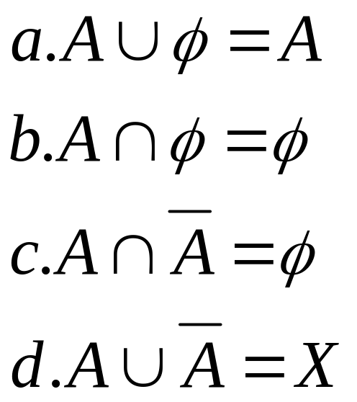
Tính chất tập rỗng

Slide 19
V. Tính chất của các phép toán về tập hợp
Tính chất giao hoán
a. A ∪ B= B ∪ A
b. A ∩ B = B ∩ A
Tính kết hợp
a. A ∪ (B ∪ C)=(A ∪ B) ∪ C
b. A ∩ (B ∩ C) = (A∩ B) ∩ C
Tính chất phân phối
a. A ∪(B ∩ C) = (A ∪ B) ∩ (A ∪ C)
b. A ∩(B ∪ C)= (A∩ B) ∪(A∩ C)

Slide 20
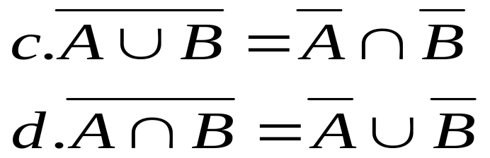
4. Luật đối ngẫu De Uocgan
a. A\ (B ∪ C)=(A\B) ∩(A\C)
b. A\ (B ∩C)=(A\B)∪(A\C)

Slide 21

BÀI TẬP
Bài 1: Kí hiệu các tập bằng các chữ cái A,B,..N,X,Y...kí hiệu các phần tử của tập là các chữ cái nhỏ a,b,x,y... Hệ thức nào sau đây là đúng
Bài 2: Liệt kê các phần tử của các tập sau:
A={x R| (x-1)(2x²+3x+1)=0}
B={x Z| (x²=x}
C={x N| x là ước của 24}
D={x N| x²+4x-5=0}

Slide 22



Bài 3: Viết lại các tập sau bằng cách chỉ ra tính chất đặc trưng của các phần tử
a. A={5,10,15,20,25}
b. B={-2,-1,0,1,2}
c. C={1,1/2,1/4,1/8,...}
Bài 4: Cho X={x N| x² <=9}, X={x N| y² <16},
Quan hệ nào sau đây là đúng?
X Y b. c. X=Y d. Y\{4]=X
Bài 5: cho A ={-2,1,0,3,4}. B={-1,2,3,5}
Xác định các tập
Tìm các tập con của A và của B

Slide 23
Bài 5: cho A={-2,1,0,1,2}, B={0,1,2}
Xác định các tập sau:
{(x,y) AxB |x<y}
{(x,y) AxB |y là ước của x}
{(x,y) AxB |x²<=y²}
{(x,y) AxB |x.y=0}

Slide 24
Bài 6: Cho A={0,1,2,3,4,5}, B={0,3,5,6}
Tìm A ∪ B, A ∩ B, A\B, A Δ B
Bài 7: chứng minh các luật de mocgan
Bài 8: chứng minh các tính chất tập hơp

Slide 25


B. QUAN HỆ
Quan hệ n ngôi
Cho A₁, A₂, ..., A_{n} là các tập hợp. Một quan hệ n ngôi trên các tập này là một tập con của tich đề các A₁xA₂x...xA_{n}. Các tập A₁, A₂,.. A_{n} được gọi là miền của quan hệ đó và n gọi là bậc của quan hệ
Quan hệ 2 ngôi
1. Khái niệm.
Giả sử phần tử a thuộc A có quan hệ R với phần tử b thuộc B thì:
- Ta kí hiệu là a R b
- 2 phần tử đó tạo ra 1 cặp có thứ tự (a,b) cũng sẽ là 1 phần tử của tích đề các AxB.
Gọi R là quan hệ 2 ngôi từ A vào B nghĩa là: aRb: a có quan hệ R với b khi và chỉ khi (a,b) R AxB.
Nếu A không có quan hệ R với b thì viết , tức (a, b) R

Slide 26
Ví dụ 1: A={1,2,3,4,6,9,12,18,36} tập các ước của 36, quan hệ R xác định trên A là quan hệ chia hết, a R b khi và chỉ khi b chia hết cho a. Ta có
R={(1,2),(1,3),(3,6),...,(9,36)}
Ví dụ 2: Cho A={0,1,2,3,4}; B={0,1,2,3,4,9}
Xét quan hệ R từ A vào B như sau: aRb khi và chỉ khi b=a²
R={(0,0),(1,1),(2,4),(3,9)} AxB

Slide 27
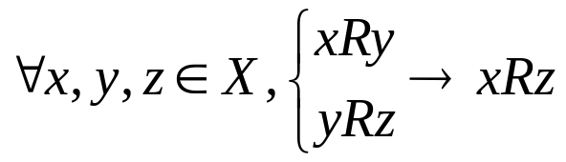
2. Tính chất của quan hệ 2 ngôi
a. Tính chất phản xạ. Nếu với mọi x X mà xRx, tức (x, x) R
b. Tính đối xứng: Nếu với mọi x và y X mà xRy thì yRx, tức (x,y) R thì (y,x) R
c. Tính phản đối xứng: Nếu với x và y X mà xRy và yRx chỉ khi x=y
d. Tính bắc cầu:

Slide 28
3. Biểu diễn mối quan hệ 2 ngôi
a. Phương pháp liệt kê: Biểu diễn R như là tập con của tích AxA và liệt kê các phần tử của tập con đó.
R={(0,0),(1,1),(2,4),(3,9)}
b. Phương pháp đồ thị: Trên mặt phẳng ta biểu diễn các phần tử của tập là các điểm, dùng các đoạn thẳng nối các điểm biểu diễn quan hệ giữa chúng
Ví dụ: cho A={1,2,3,4}, R là quan hệ chia hết
1 1
2 2
3 3
4 4

Slide 29
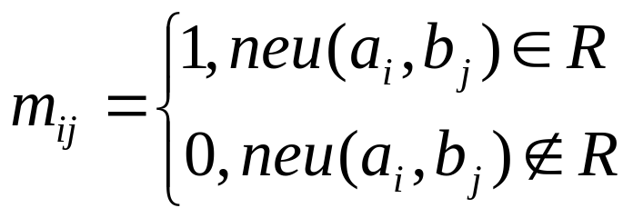
c. Phương pháp ma trận quan hệ: Một quan hệ hai ngôi có thể được biểu diễn bằng một ma trận zero-một. Giả sử R là quan hệ hai ngôi trên tập A={a₁, a₂,...,a_{n}}. Quan hệ R có thể biểu diễn bằng ma trận M_{R}={m_{ij}} trong đó:
- Ma trận zero-một biểu diễn quan hệ R có phần tử (i,j) nhận giá trị 1 nếu a_{i} có quan hệ với b_{j} và nhận giá trị 0 nếu a_{i} không có quan hệ với b_{j}

Slide 30
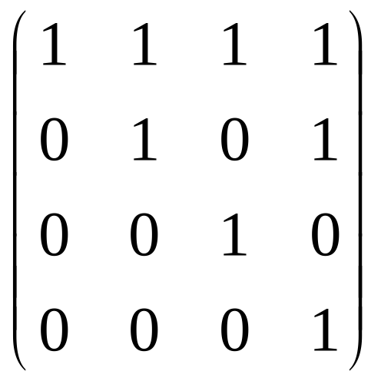
Ví dụ: cho A={1,2,3,4}, R là quan hệ chia hết
1 | 2 | 3 | 4

Slide 31
III. Quan hệ tương đương
Quan hệ 2 ngôi R được gọi là quan hệ tương đương nếu nó thỏa mãn 3 tính chất sau:
- aRa tính chất phản xạ
- Nếu aRb thì bRa tính chất đối xứng
- Nếu aRb và bRc thì aRc tính chất bắc cầu
Ví dụ: Quan hệ “ngồi cùng bàn”
mọi sinh viên đều ngồi cùng bàn với chính mình: Tính phản xạ
Tính đối xứng: sinh viên a ngồi cùng bàn với sinh viên b thì sinh viên b cũng ngồi cùng bàn với a.
Tính bắc cầu: sv a ngồi cùng sv b, sv b ngồi cùng bàn với sv c thì sv a ngồi cùng bàn với sv c
Vậy quan hệ “ngồi cùng bàn” là quan hệ tương đương

Slide 32

Ví dụ 2: Cho quan hệ R xác định như sau aRb khi và chỉ khi a-b chia hết cho 3. kí hiệu a-b 3
Chứng mính:
Tính phản xạ: với mọi số nguyên a, ta có a-a=0 3
Tính đối xứng: aRb ta có a-b 3 (a-b)=-(b-a) 3 bRa
Tính bắc cầu: aRb thì a-b 3, bRc thì b-c 3 a-c=a-b+b-c 3
Vậy quan hệ R là quan hệ tương đương

Slide 33

IV. Quan hệ thứ tự
Quan hệ 2 ngôi R gọi là quan hệ thứ tự nếu thỏa mãn 3 tính chất:
- Tính chất phản xạ, aRa
- Tính chất phản đối xứng, aRb và bRa thì a=b
- Tính chất bắc cầu, aRb và bRc thì aRc
Chú ý: Quan hệ thứ tự R : aRb còn viết
Ví dụ: quan hệ “nhỏ hơn hoặc bằng” là quan hệ thứ tự
Tính phản xạ: với mọi x thì x<=x
Tính phản đối xứng: a<=b và b<=a thì a=b
Tính bắc cầu: a<=b, b<=c thì a<=c

Slide 34
V. ÁNH XẠ
Một số khái niệm
a. Hàm: Nếu với một giá trị của đối x, có được 1 giá trị xác định của biến y thì ta nói y là hàm của x
b. Tập xác định: Tập các giá trị của đối x mà tương ứng có được giá trị của hàm y, được gọi là tập xác định của hàm y
c. Tập giá trị: Tập các giá trị của hàm y ứng với tất cả các giá trị của đối x gọi là tập giá trị của hàm

Slide 35
2. Các định nghĩa
Ánh xạ: Cho 2 tập X và Y không rỗng. Một ánh xạ f từ X vào Y là một quy tắc đặt tương ứng mỗi phần tử của X với một và chỉ một phần tử của Y.
Ký hiệu:
f: X Y
x y=f_{(x)}
X: gọi là tập nguồn (Miền xác định)
Y: gọi là tập đích (Miền giá trị)
- y=f_{(x)} : gọi là ảnh của x qua ánh xạ f
- x mà f_{(x)} =y gọi là tạo ảnh của y, ký hiệu là x=f⁻¹(y)

Slide 36
Chú ý:
- Mỗi x X nếu có ảnh thì chỉ có 1 ảnh duy nhất là y=f_{(x)} Y
Mỗi y Y có thể:
+ Không có tảo ảnh nào:
+ Có một hoặc nhiều tạo ảnh:
Như vậy, với 1 ảnh có thể có 1 tập ảnh
f⁻¹(y)={x X / f_{(x)} =y}

Slide 37



Ví dụ
Hàm số y=x³-1 là ánh xạ:
Hàm số là ánh xạ f: [1, + ) [0, + )
x y=f_{(x)} =
f: X Y
x y=f_{(x)} =x³-1
Ví dụ: xét ánh xạ
f: X Y
x y=f_{(x)} =x²
f⁻¹(0)={0}
f⁻¹(1)={-1,1}
f⁻¹(-1)= không có nghịch ảnh

Slide 38



2. Ảnh và tạo ảnh
Cho ánh xạ:
f: X Y
x y=f_{(x)}
Với thì f_{(x)}={f_{(x)} / x A }
Gọi là ảnh của tập A qua ánh xạ f
Với thì f⁻¹(B)={ x A / f(x) B}
Gọi là tạo ảnh của tập B

Slide 39
Ví dụ
Cho Z là tập số nguyên, N⁺ ={0,1,2,...}
Xét ánh xạ f: Z N⁺
N f(n)=n²+1
Với A={-2,-1,0,1,2,3} thì f(A) ={1,2,5,10}
Với B={1,2,3,4,5} thì f⁻¹(B)={-2.-1,0,1,2}

Slide 40


3. Các loại ánh xạ
Đơn ánh
- Ánh xạ được gọi là một đơn ánh nếu với hai phần tử khác nhau x₁ và x₂ bất kỳ của X thì .
- Nói cách khác, f là một đơn ánh nếu mọi phần tử của tập đích chỉ có tối đa một tạo ảnh trong tập nguồn.
Để chứng minh f là một đơn ánh ta chứng minh:
.

Slide 41
Ví dụ
Ánh xạ
f: Z Z

Slide 42
b. Toàn ánh
- Ánh xạ
- Để
- Ví dụ: ánh xạ f: R R xác định bởi công thức f(x)=cosx không là toàn ánh vì tồn tại 2 R mà không có x R để cos x=2

Slide 43
c. Song ánh
Nếu ánh xạ f vừa là đơn ánh, vừa là toàn ánh thì f là song ánh.
Ví dụ: xét ánh xạ
f: R R
x y=f_{(x)} =x²
f⁻¹(1)={-1,1} f không là đơn ánh
f⁻¹(-1) = f không là toàn ánh
f không là song ánh

Slide 44
VI. ĐẠI SỐ TỔ HỢP
Đại số tổ hợp là một phần quan trọng của toán rời rạc,đối tượng chính của nó là các phương pháp lựa chọn phần tử hoặc bộ các phần tử trong tập hợp hữu hạn. Kết quả của nó là cơ sở để xây dựng nhiều thuật toán có hiệu quả như thuật toán vét cạn, thuật toán lựa chọn phương án tối ưu…

Slide 45
1. Chỉnh hợp lặp
Chỉnh hợp lặp chập k của tập n phần tử là một cách sắp xếp có thứ tự k phần tử lấy từ tập gồm n phần tử đã cho, mỗi phần tử có thể được lấy lặp lại
Ký hiệu: A^{k}_{n} =n^{k}
Ví dụ: Bộ môn Khoa học máy tính có 3 thành viên là Anh, Bình, Dũng ký hiệu là (A, B, D) có bao nhiêu cách sắp xếp giáo viên dạy hai môn học trong một buổi.
Giải : Mỗi cách sắp xệp giáo viên là chỉnh hợp lặp chập 2 của 3 phần tử. Ta có 3² =9. cụ thể là (A,A), (A,B), (B,B),(D,D),(A,D),(B,D),(B,A), (D,A),(D,B)

Slide 46
2. Chỉnh hợp không lặp
Chỉnh hợp không lặp chập k của n phần tử (chỉnh hợp chập k) là một cách sắp xếp có thứ tự k phần tử của tập n phần tử, mỗi phần tử không được lấy lặp lại.
Ký hiệu: P^{k}_{n} = n(n-1)(n-2)…(n-k+1)=n! /(n-k)!
Ví dụ: có bao nhiêu số có 4 chữ số khác nhau được chọn từ các số sau{1,3,4,5,6,7}
Giải : ký hiệu số có bốn chữ số là a1a2a3a4.
a1 có 6 khả năng để lựa chọn,
a2 có 5 khả năng để lựa chọn,
a3 có 4 khả năng lựa chọn,
a4 có 3 khả năng, vậy có S=6 x 5x 4x 3=360

Slide 47
3. Hoán vị
Hoán vị của n phần tử khác nhau là một cách sắp xếp có thứ tự n phần tử đó
Ký hiệu
P_{n}=n(n-1)(n-2)...1=n!
Ví dụ:
Có 5 phong bì gửi và 5 bưu ảnh gửi cho 5 người, có bao nhiêu phương án lựa chọn để gửi bưu ảnh cho 5 người trên
Giải: mỗi phương án lựa chọn bưu ảnh bỏ phòng bì để gửi là một hoán vị 5 phần tử, vậy số phương án là 5!=120

Slide 48
4. Tổ hợp
Tổ hợp chập k từ n phần tử là cách chọn không phân biệt thứ tự k phần tử lấy từ tập n phần tử đã cho, mỗi phần tử không được lấy lặp lại
Ký hiệu
C^{k}_{n}=n! / (n-k)!k!
Ví dụ: Cho tập A={1,2,3,4,5}
Thì (2,3,5) ) la một tổ hợp chập 3
Còn các bộ (1,1,2) và (2,3,2) không phải là tổ hợp chập 3 từ 5 phần tử đã cho

Slide 49
So sánh các cấu hình tổ hợp
Khái niệm | Kể đến thứ tự lấy | Lặp lại | Công thức
Chỉnh hợp lặp chập k từ n phần tử | Có | Có | A^{k}_{n}=n^{k}
Chỉnh hợp không lặp chập k từ n phần tử | Có | Không | P^{k}_{n}=n!/(n-k)!
Tổ hợp chập k từ n phần tử | Không | Không | C^{k}_{n}=n!/(n-k)!k!
Hoán vị | Có | không | Pn=n!

